Slide 1
Совещание педагогов дополнительного образования. (внешние совместители)

Slide 2
Участие в конкурсах, мероприятиях
До 30 мая 2023г
Всего | Мальчиков | Девочек
15 | 4 | 11
Семья |  |  | Дети |  | Дети группы риска
Полная | Неполная | Многодетная | Сироты | Инвалиды
Дошкольники | До 10 лет |  | До 14 лет |  | От 15-18 лет
Количество | Мальчики | Девочки | Мальчики | Девочки | Мальчики | Девочки
Организационно – массовая работа
Победителей, призеров Муниципального уровня | Победителей, призеров Зонального уровня | Победителей, призеров Регионального уровня | Победителей, призеров Всероссийского, международного уровня
№ п/п | Дата | Название мероприятия | Количество участников | Участник | Вид достижений

Slide 3
Участие в педагогических конкурсах, личные достижения педагога
№ п/п | Дата | Организатор мероприятия | Название мероприятия | Результат
1.
2.
Повышение уровня квалификации (дата, тема курсов и образования)
Повышение уровня квалификации (дата, тема курсов и образования)
№ п/п | Дата | Организатор мероприятия | Название мероприятия | Количество часов | Результат
1
2

Slide 4
Протокол результатов итоговой аттестации воспитанников объединения
2022- 2023 учебного года
Название детского объединения « Родник»
Фамилия, имя, отчество педагога Мордасова Т.В.
№ группы (год обучения) 1 год обучения Дата проведения 19.12.2022г.
Форма проведения изготовление поделки по образцу
Форма оценки результатов зачёт/ не зачет
Члены аттестационной комиссии: Красноруцкая О.В.,Степанцова Т.В.., Черноусова М.А.
_________________
№ п/п | Фамилия, имя ребенка | Этап обучения | Год обучения | Содержание аттестации | Итоговый результат( % освоения)
Результаты итоговой аттестации
Всего аттестовано 15 обучающихся. Из них по результатам аттестации: высокий уровень 9 чел., средний уровень 6 чел.,
низкий уровень 0 чел.
Подпись педагога____________________________________________
Подпись членов аттестационной комиссии _____

Slide 5
Оформление программы:
деловой стиль документа;
четкая структура и логичность изложения;
оптимальность объема программы.
Оформление текста программы соответствует следующим требованиям:
поля (верхнее и нижнее – 2 см, левое – 3 см, правое – 1 см);
сквозная нумерация страниц;
шрифт Times NewRoman, размер 14, междустрочный интервал – 1,0;
заголовки разделов программы имеют римскую нумерацию цифр;
каждый раздел публикуется с новой страницы;
цитаты имеют сноски на источники, которые фиксируются в списке литературы;
графики, таблицы, диаграммы, схемы нумеруются и выносятся в приложение, в тексте указывается их название и номер.

Slide 6
Структура ДООП включает:
Титульный лист
Раздел 1. Комплекс основных характеристик образования
Раздел 2. Комплекс организационно-педагогических условий, включая формы аттестации
Список использованных источников и литературы.
Приложения.

Slide 7
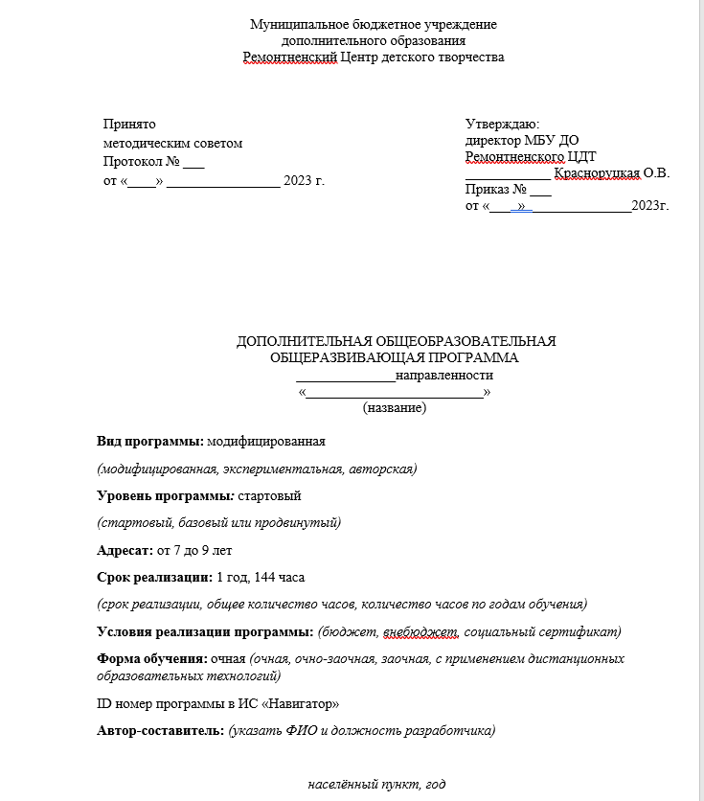

Slide 8
1 раздел программы
Пояснительная записка (общая характеристика программы) должна содержать разделы:
Направленность программы;
Актуальность программы;
Педагогическая целесообразность программы;
Отличительные особенности программы,новизна (при наличии);
Адресат программы;
Режим занятий;
Уровень освоения программы;
Объем и срок освоения программы;
Особенности организации образовательного процесса;
Планируемые результаты освоения программы;
Организационно-педагогические условия реализации программы;
Форма обучения;
Особенности реализации;
Условия набора и формирования групп;
Формы организации и проведения занятий;
Материально-техническое оснащение;
Кадровое обеспечение;
Язык реализации;
Цель и задачи программы.

Slide 9
Раздел 2 программы. «Комплекс организационно-педагогических условий, включающий формы аттестации».
Календарный учебный график
-Учебный план
Формы аттестации
Оценочные материалы
Методическое и дидактическое обеспечение
Список литературы, используемой при составлении программы.
Нормативные документы
Литература, использованная при составлении программы
Литература для учащихся и родителей .

Slide 10



